Slide 1

Prise en charge orthopédique du nourrisson
Atypie de la pédiatrie
Louison Barollier
MsC
Kinésithérapeute pédiatrique

Slide 2
Plan
01 | Principes de croissances et physiologie du cartilage
02 | Particularités osseuses et musculaires
03 | Pourquoi de la kiné ?
04 | Précautions et orientations thérapeutiques
05 | Prise en compte de la douleur

Slide 3
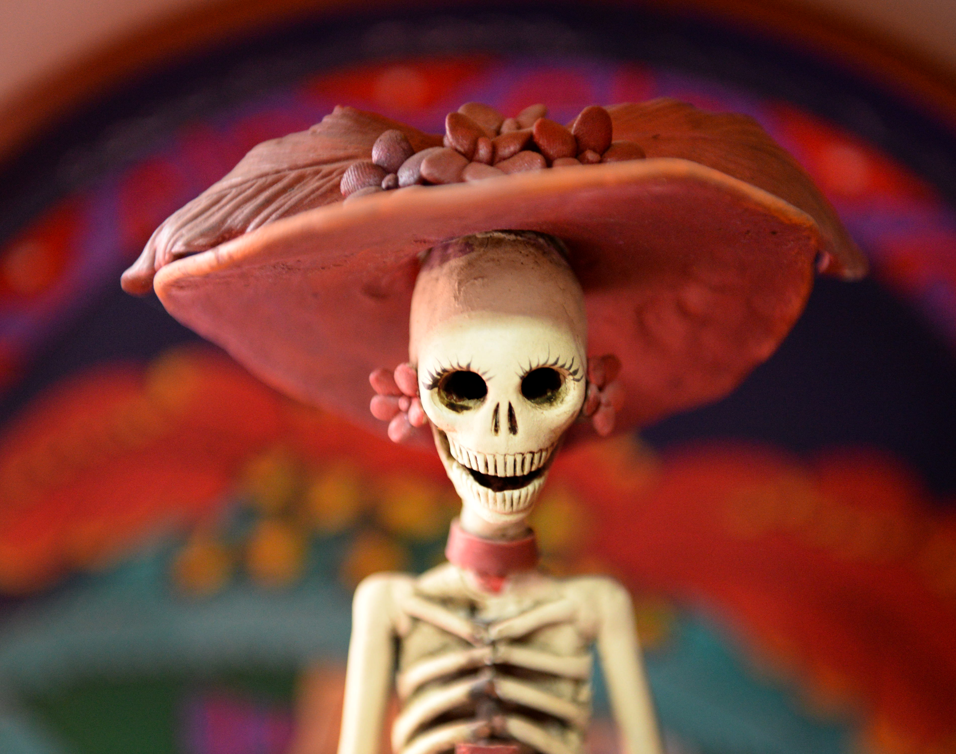

A l’origine
Premières cellules osseuses : 4 SA
3 origines :
Mésoderme latéral : Membres
Mésoderme axial : Colonne
Tube neural : Crâne et face
2 types d’ossification :
Membraneuse : tissu conjonctif qui s’ossifie (os du crane)
Endochondrale ou indirect : cartilage puis ossification

Slide 4

Centres d’ossification
Centre primaire : pendant la grossesse
Mise en place de la matrice et du réseau vasculaire
Centre secondaire : après la naissance
Migration de cellules au niveau des extrémités, apparition du cartilage de croissance

Slide 5

Croissance
En longueur : cartilage de croissance
En épaisseur : Périoste

Slide 6
Ossification secondaire: Cartilage de croissance
Ossification primaire + périoste

Slide 7
A la naissance, 270 os qui pèsent entre 300 à 350g
Âge | Proportion d’os minéralisé | Proportion de cartilage
Embryon (8–12 semaines) | quasi 0 % | ~100 %
Nouveau-né | 30 à 40 % osseux | 60 à 70 % cartilagineux
Enfant (≈ 6 ans) | ~60 % osseux | ~40 % cartilagineux
Adolescent (≈ 12–14 ans) | ~80 % osseux | ~20 % cartilagineux
Adulte | ~99 % osseux | <1 % (cartilages articulaires, costaux, etc.)

Slide 8
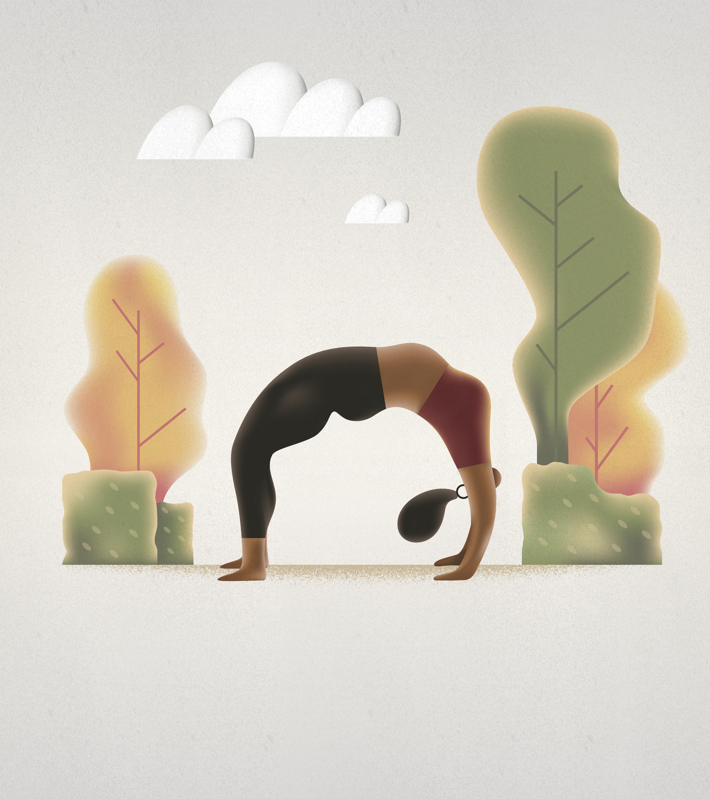
Cartilage, oui et ?
Le cartilage est un tissue souple, hydraté et déformable.
Les insertions musculaires sont cartilagineuses
Le périoste est plus épais
Le cartilage se déforme facilement sous contraintes en compression mais pas en traction
Fractures et rupture rares et réparation rapide mais risque de déformation !

Slide 9
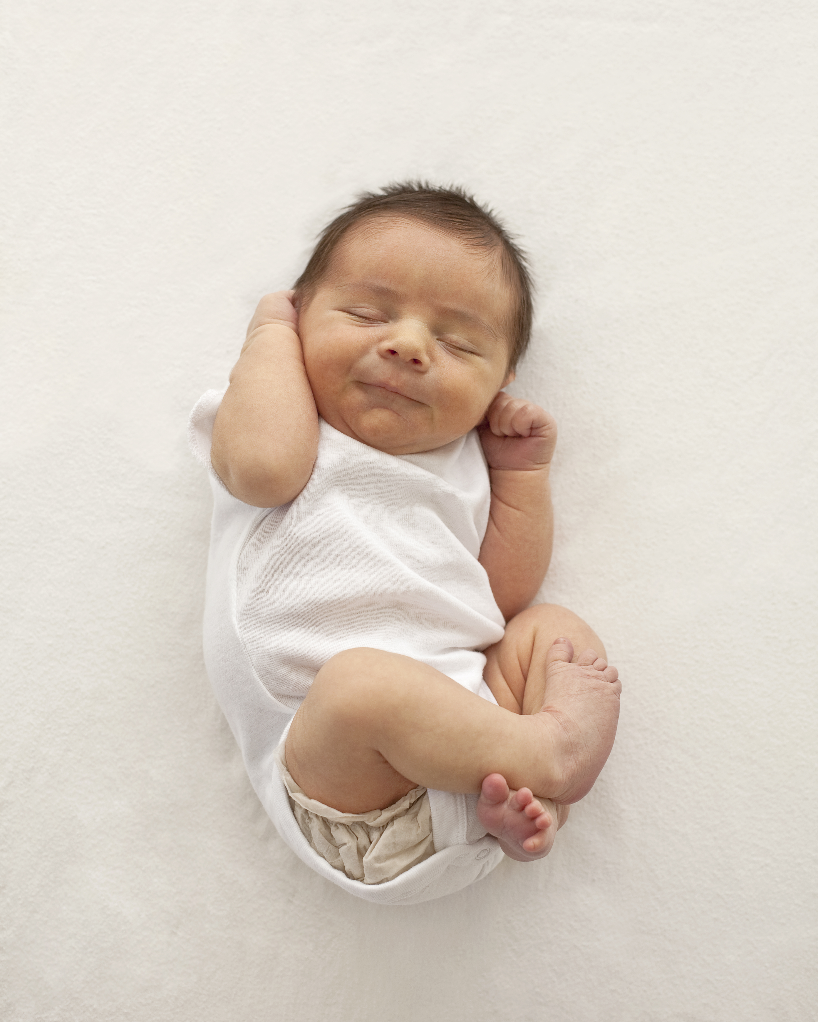
Particularités articulaires
Pied et cheville :
- Pas de voute plantaire
- Pied en varus
- Flexion dorsale de 60-70°

Slide 10
Particularités articulaires
Genou et jambe :
- Genou varum physio (petite phase de valgum vers ¾ ans)
- Torsion tibiale interne

Slide 11
Particularités articulaires
Hanche :
- Flexum de hanche à la naissance (30-40°)
- Torsion externe du fémur
- Antéversion du col fémoral 30 – 40°

Slide 12
Particularités articulaires
Tronc : La colonne est en cyphose !
- Lordose cervicale débute à 3 mois
- Lordose lombaire entre 9 et 12 mois
- Tête et bassin en Flexion

Slide 13
Particularités articulaires
Épaules et membres supérieurs
- Épaule en RI, élévation et enroulement
- Flexum de coude physio

Slide 14
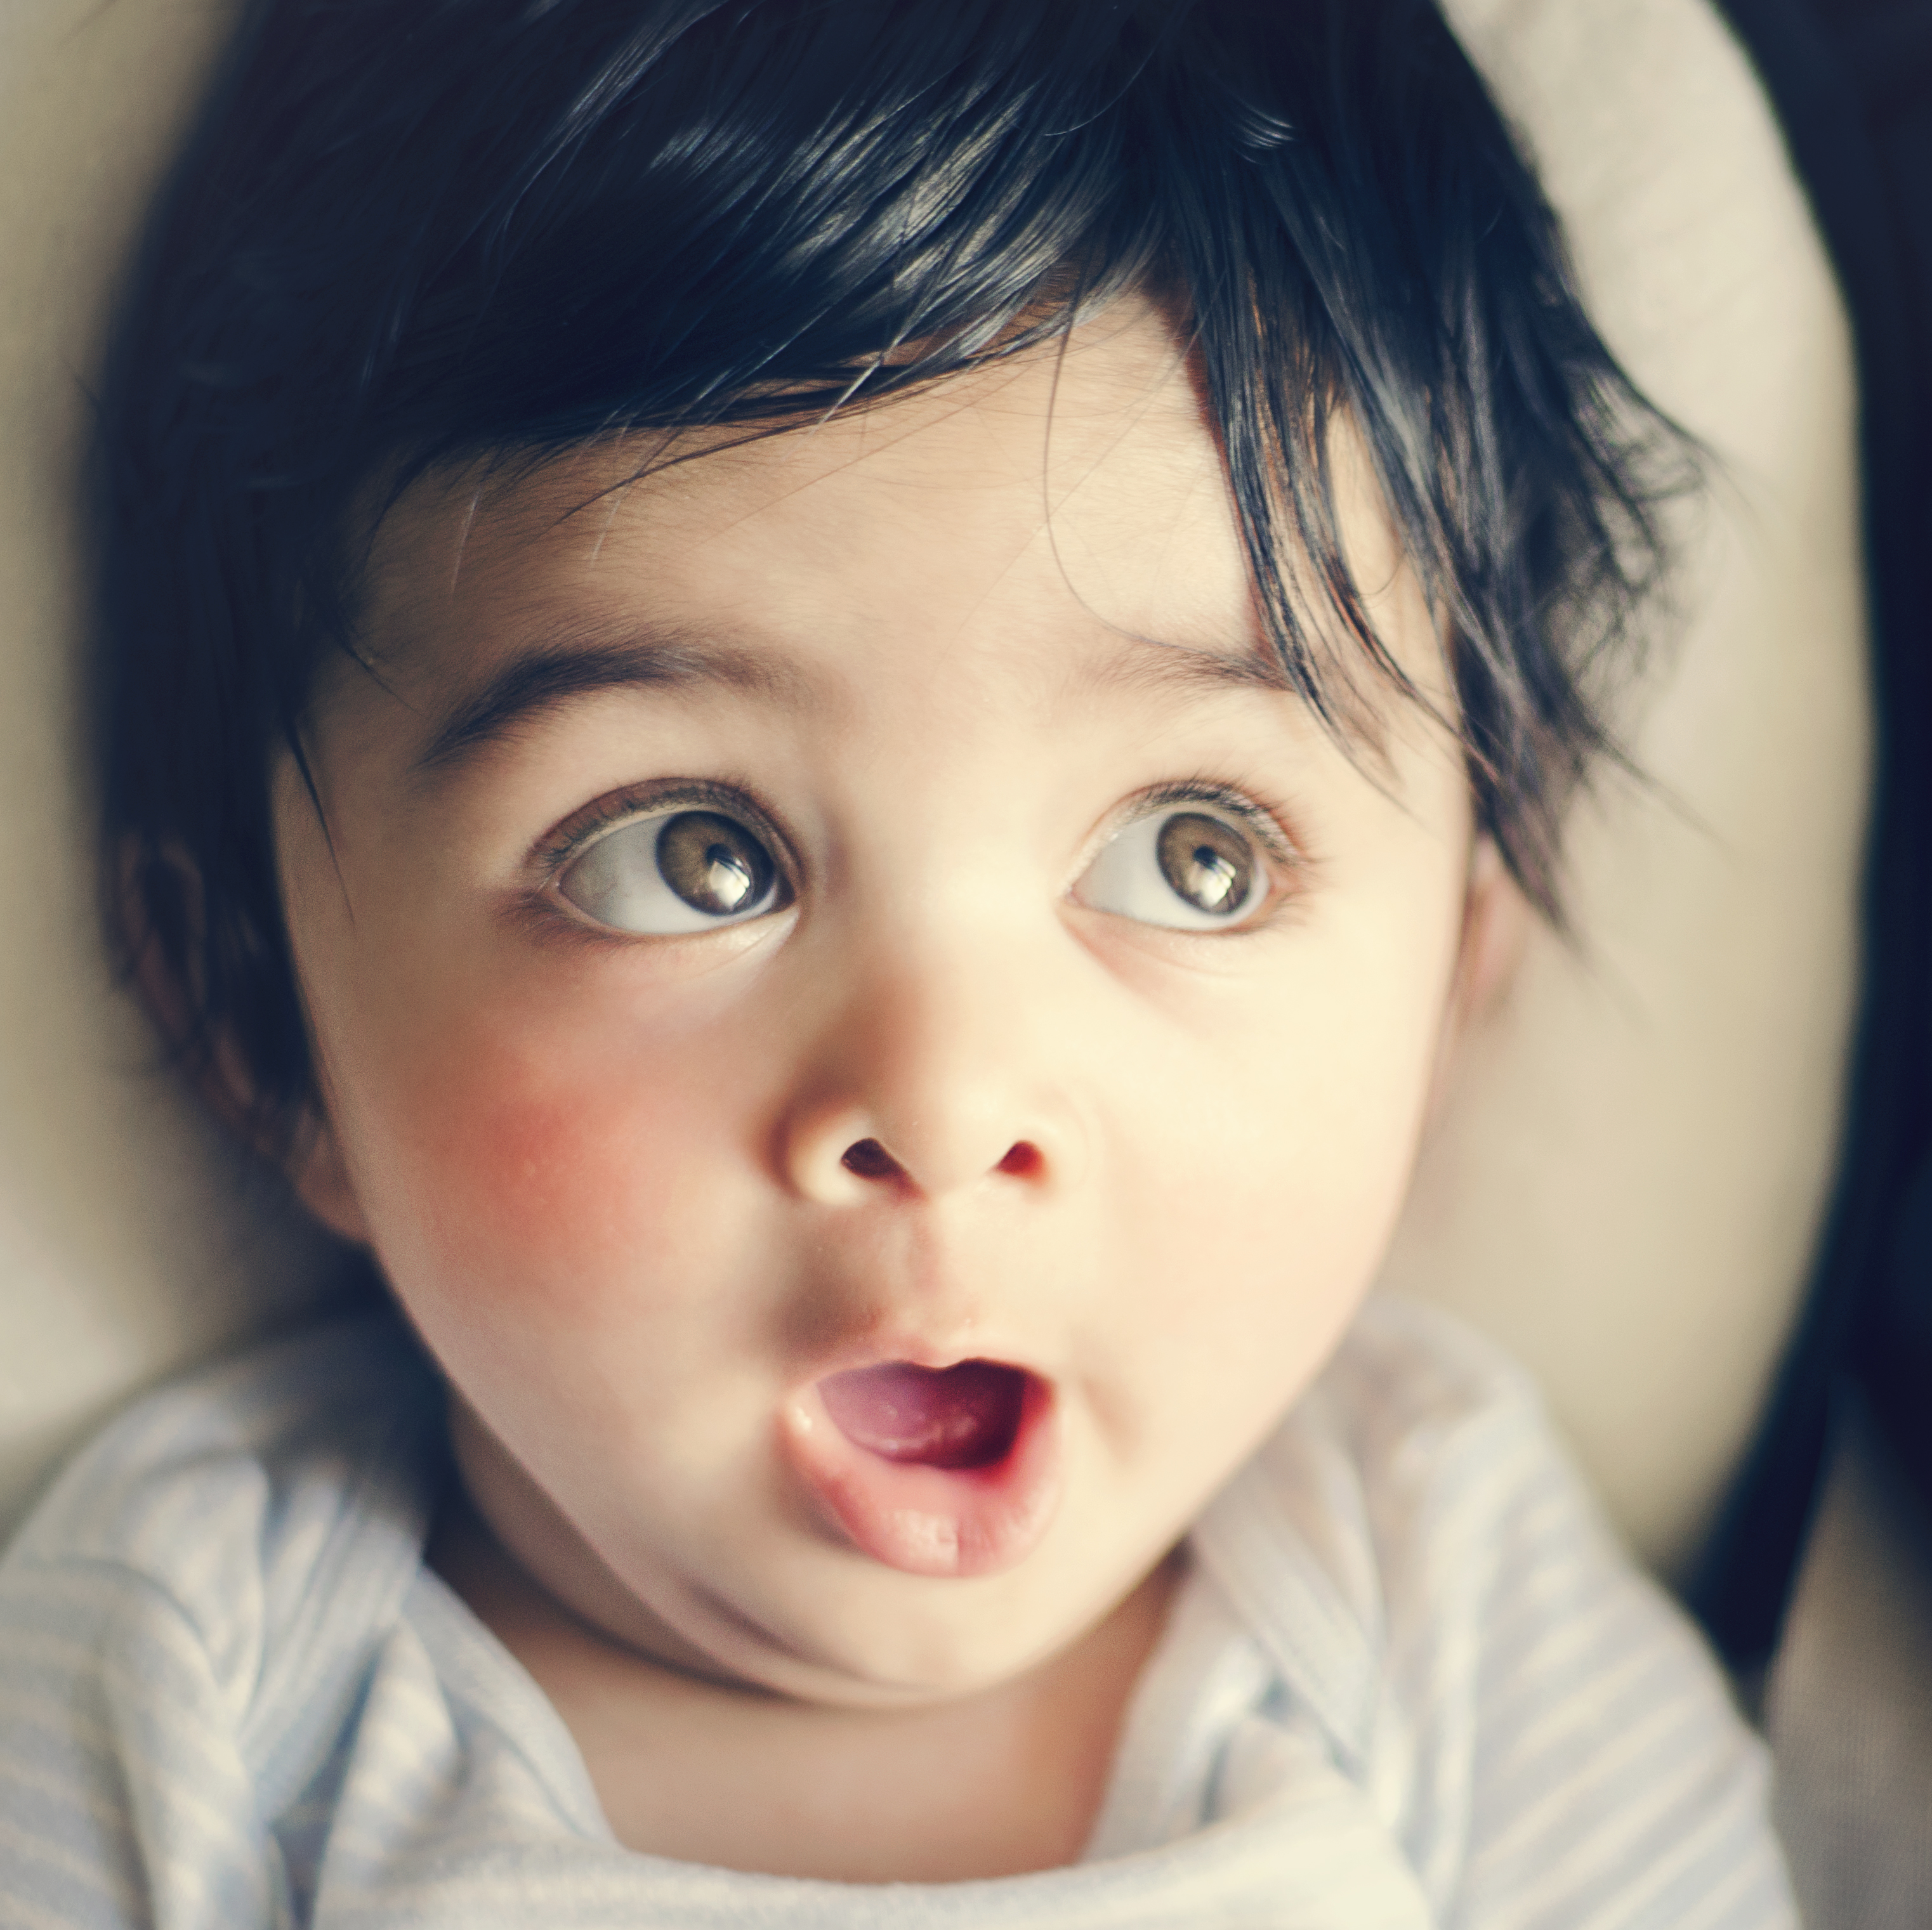
Particularités musculaires
Hypertonie sous cortical des 4 membres à la naissance (fibres musculaires non différenciées)
Hypotonie Axiale : recrutement tonique des muscles superficiels
Maturité tonus musculaire est céphalo-caudale et proximaux-distal

Slide 15
Particularités musculaires
Les muscles superficiels sont matures avant les muscles profonds : mouvements d’exploration avant les capacités de repoussé

Slide 16
Particularités musculaires
Les muscles représentent 25 à 30% du poids contre 45% chez l’adulte.
Tout ça avec une hyperlaxité ligamentaire
La marche est mature à 7 ans.
Puis il y a le pic de croissance et la puberté !

Slide 17

De nouveau à adolescence tout change
Croissance osseuse explosive rendue possible par un relâchement ligamentaire et musculaire.
Remodelage du tonus
Risque de déséquilibre et de douleurs
Renforcement et stockage osseux

Slide 18
Les ados
Aspect | Filles | Garçons
Pic de croissance | Plus précoce (vers 11–12 ans) | Plus tardif (13–15 ans)
Tonus musculaire | Modéré, homogène | Plus élevé, surtout au tronc et aux membres supérieurs
Souplesse | Souvent plus importante | Diminution avec la prise de masse
Force absolue | Moins élevée, mais bonne endurance | Plus élevée, gain de puissance
Coordination | Plus fine, stable plus tôt | Peut être temporairement perturbée pendant la poussée
Posture | Risque de cyphose ou d’hyperlordose transitoire | Fréquent déséquilibre entre croissance osseuse et force musculaire

Slide 19



Do not edit
How to change the design
D’après vous, quelles sont les raisons de consultations en kiné d’un bébé en orthopédie pédiatrique ?
The Slido app must be installed on every computer you’re presenting from

Slide 20

Revenons aux bébés !
Torticolis musculaires (2%)
Dysplasie de hanche
Malformation et malposition des pieds
Malformation et malposition des mains
Malformation des coudes et ou des genoux
Agénésie
POPB
Malformation de la colonne

Slide 21
Revenons aux bébés !
Pathologies plus sérieuses :
OI
Syndromes artrogryposiques
Dysplasie osseuse
Achondroplasie

Slide 22
Revenons aux bébés !
Le GOLD Standard c’est la kiné mais pas n’importe laquelle !

Slide 23
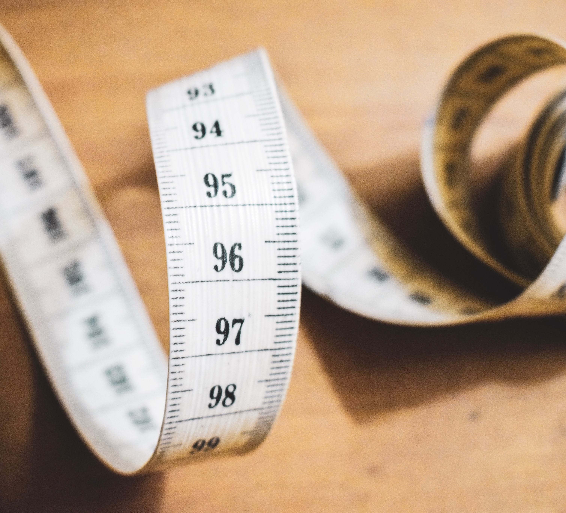
Bilans
Au premier rendez-vous anamnèse complète
Evaluation a chaque séance
Prise de mesure doit être reproductible

Slide 24
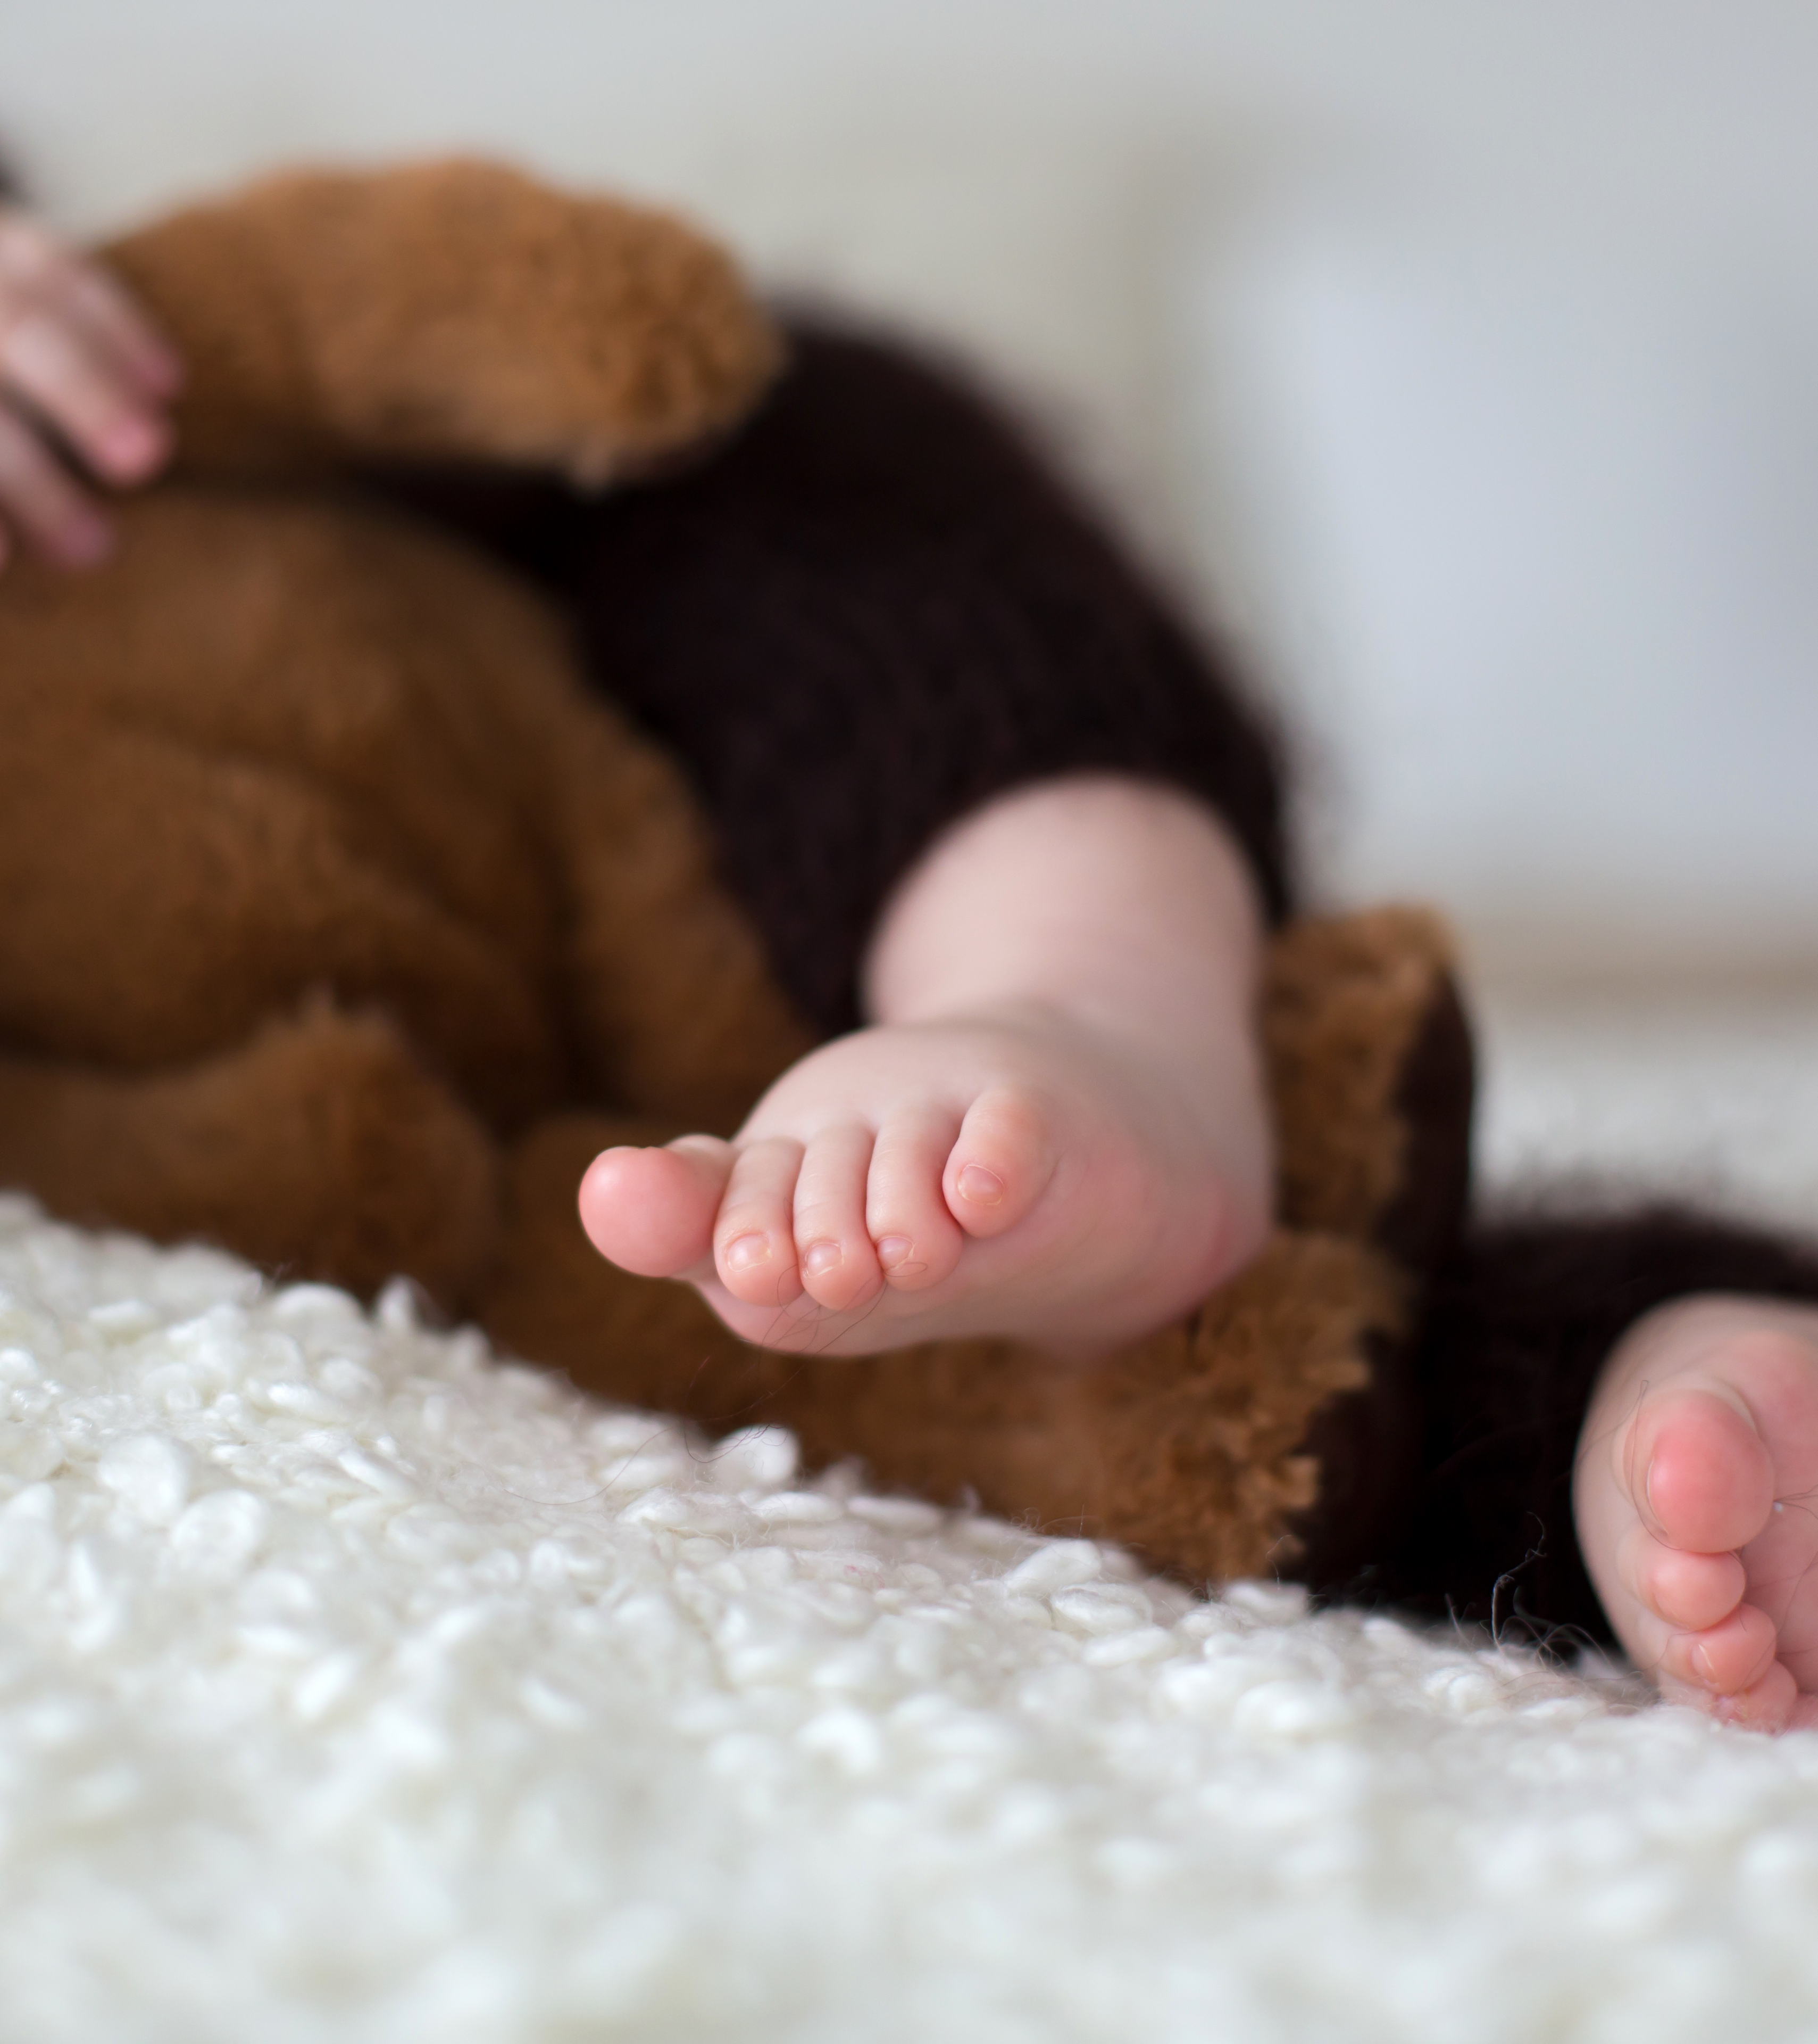
Principes de prise en charge
Pour rappel : 60% de cartilage !
Respecter les surfaces articulaires pour éviter les déformations iatrogènes

Slide 25
Penser à l’appareillage !
Permet un relâchement musculaire, une saturation sensorielle et une diminution des nœuds de collagène.
Et potentiellement moins de déplacement pour les parents.
Appareillage dans une position sous maximal mis en place la nuit et les siestes

Slide 26
Principe de prise en charge
Connaitre vos limites et être honnête avec les parents
La majorité des troubles ortho mineures peuvent être traité en kiné durant le premier mois de vie !
Après c’est avis chirurgien orthopédique …

Slide 27
Principe de prise en charge
L’orthopédie pédiatrique nécessite une intensité de traitement :
Mise en place d’étirement et/ou de posture et/ou appareillage à la maison.
La relation tripartite doit être au centre de vos préoccupations

Slide 28
Votre patient c’est l’enfant !
Vous accompagnez l’acceptation parentale
Cette relation se doit d’être déséquilibrée :
La relation parent-enfant d’un côté
Vous comme soutien, adjuvent !
Enfant
Soignant
Parent
Notes:
Exo des mains

Slide 29



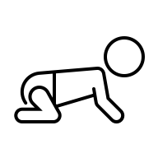

Cortex immature et schéma corporel encore peu conscient
Système inhibiteur inactif (sérotonine, noradrénaline, endorphine)
Sensibilité à la douleur augmentée
Immaturité émotionnelle et affective, vécu douloureux extrêmement envahissant !
Manque de représentation, de mémoire et de mise en contexte
Chronicisation en un mois chez l’enfant et 1 à 2 semaines chez le bébé

Slide 30
Pleurs et douleurs
Vécu douloureux
Nociception
Cognitif
Emotionnel

Slide 31
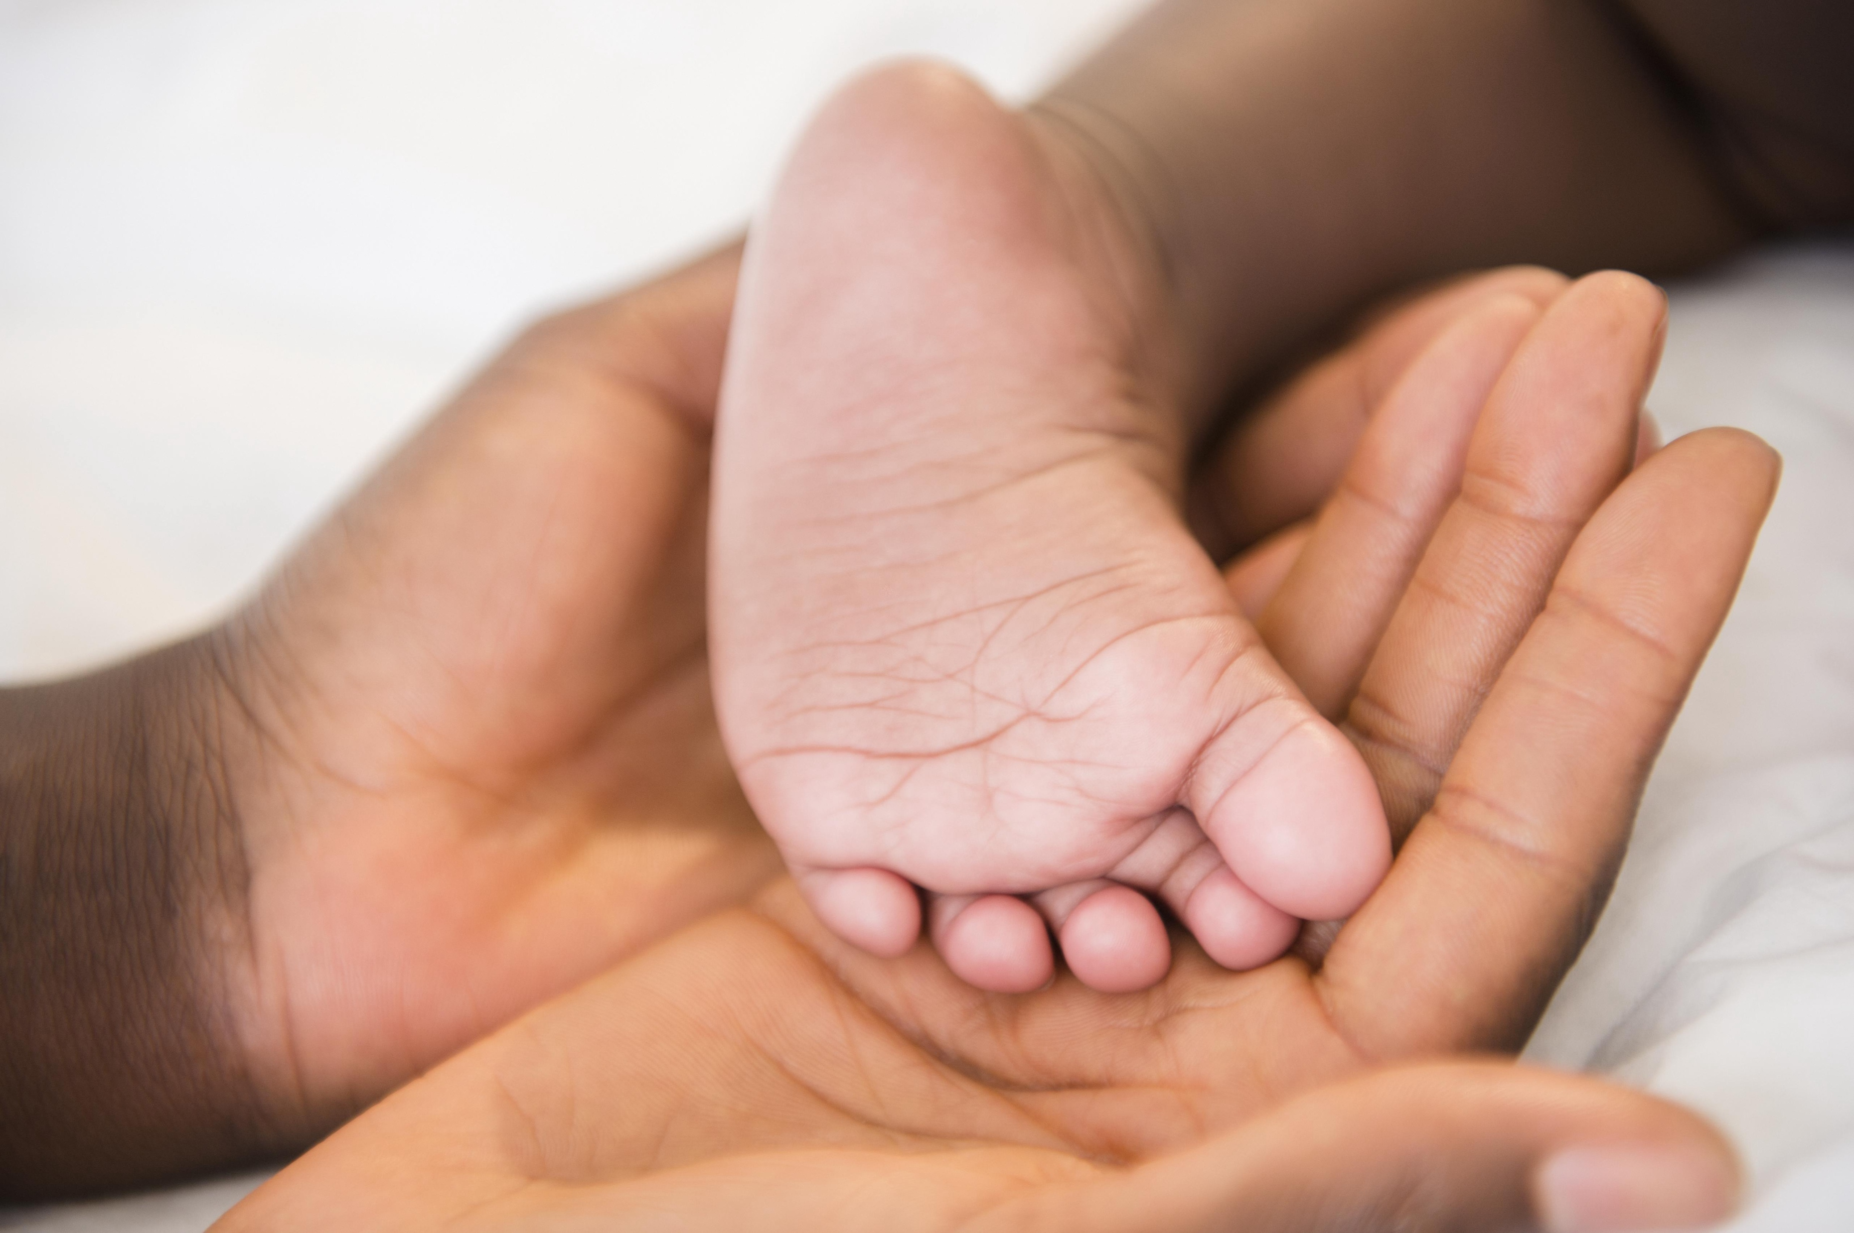
Évaluations adaptées et régulières
Oui
Utilisation des soins non médicamenteux
Soins potentiellement douloureux ?
Adapter le soin, le rythme et la communication
Non
Rester attentif et à l’écoute des signes du bébé
Adapter le rythme et l’environnement

Slide 32
Do not edit
How to change the design
Pouvez vous me donner des outils de prise en charge de la douleur utilisable en kinésithérapie ?
The Slido app must be installed on every computer you’re presenting from

Slide 33
Succion non nutritive
Solution sucrée
Peau à peau
Allaitement / nutrition
Emmaillotage
Posture / massage
Soins multisensoriels
PEC non-médicamenteuse

Slide 34
Succion non nutritive
Solution sucrée
Peau à peau
Allaitement / nutrition
Emmaillotage
Posture / massage
Soins multisensoriels
PEC non-médicamenteuse

Slide 35
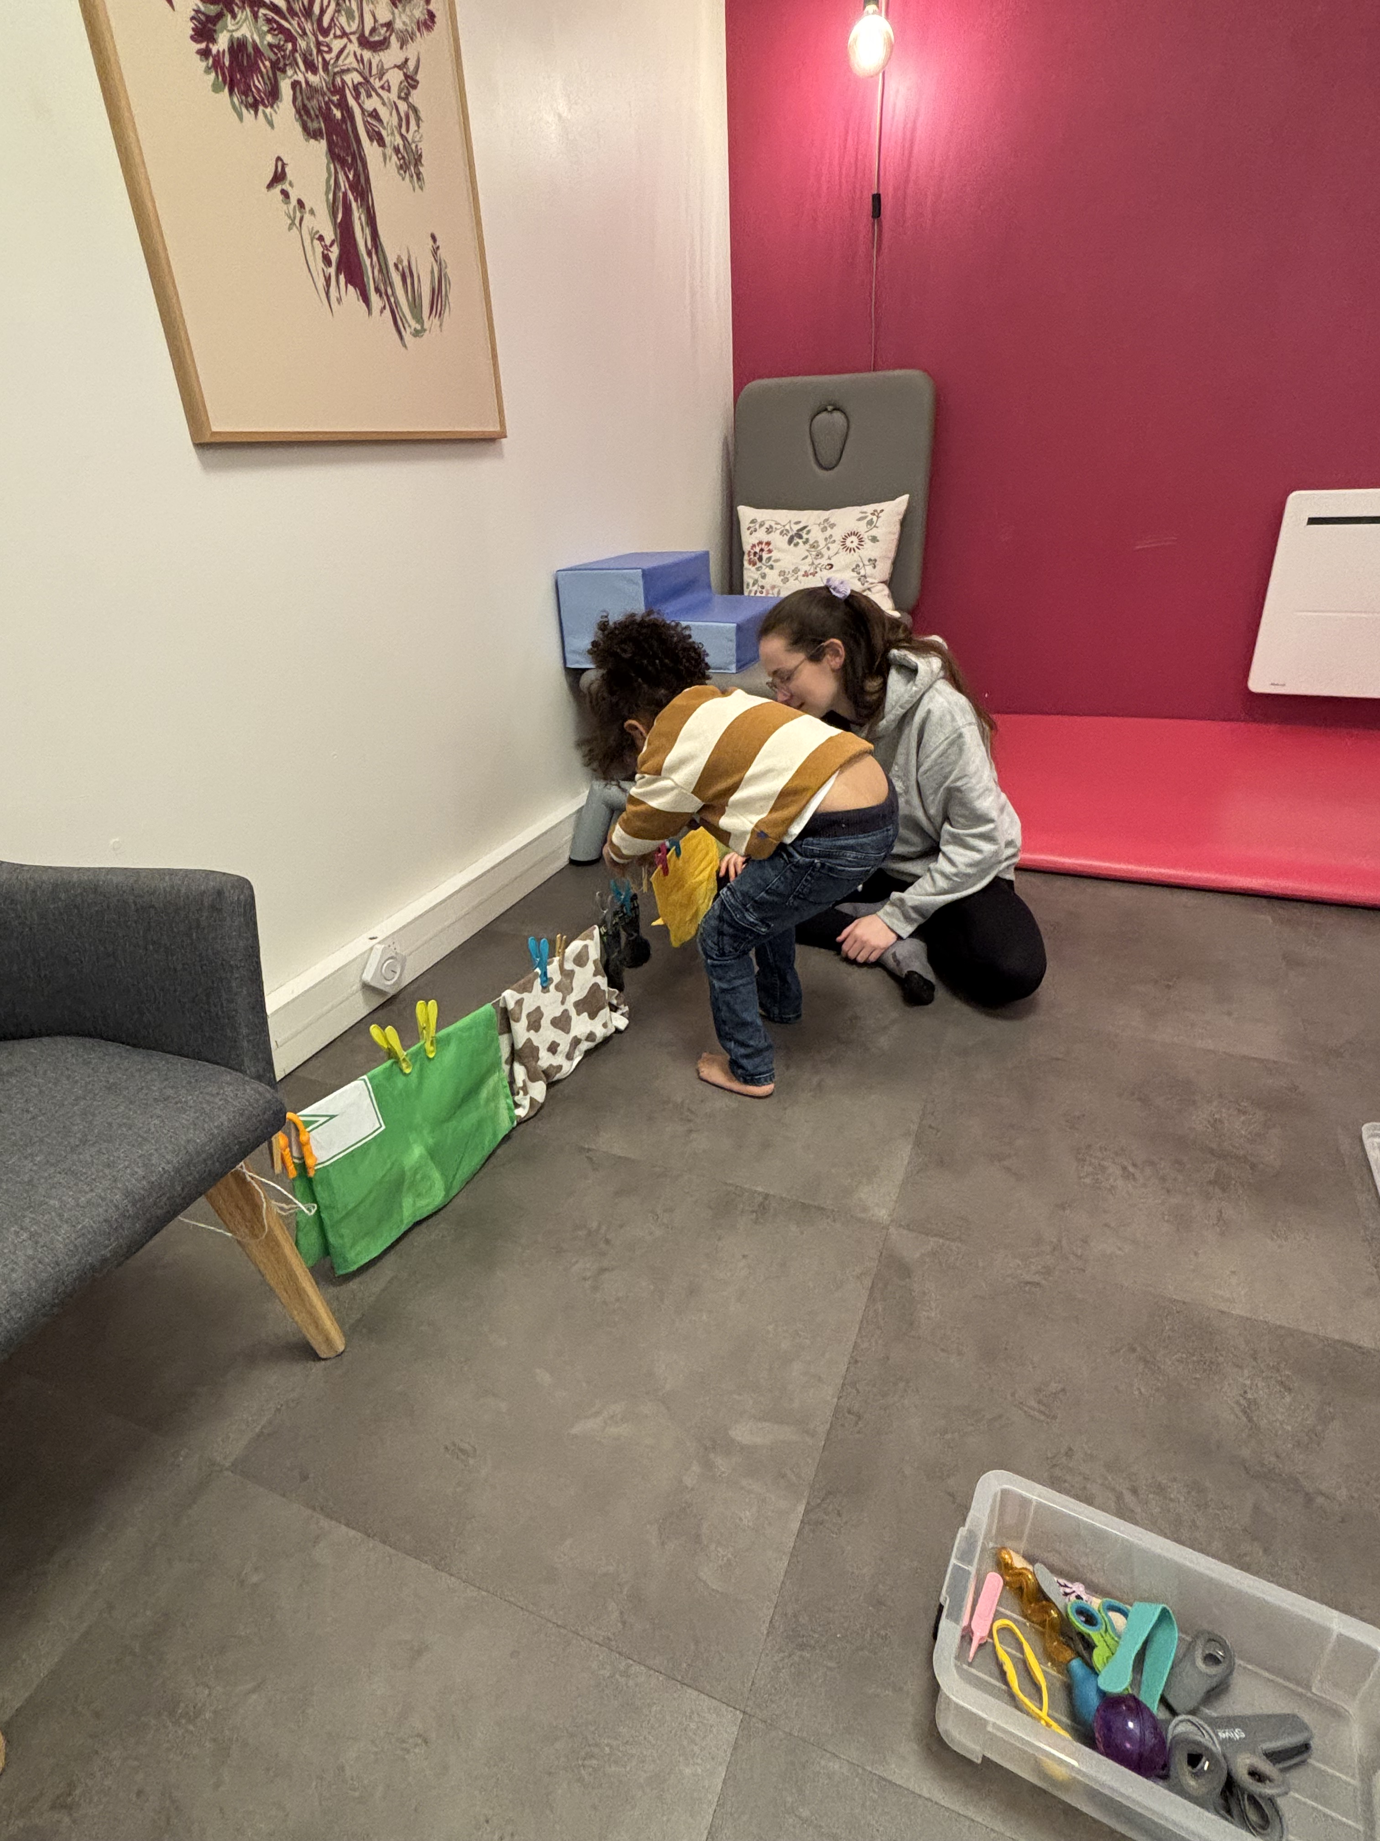

Engagement actif et plaisir moteur
L’ortho = os + muscle ! actif
Pour supporter l’inconfort : actif et plaisir
Pour impacter la croissance et le tonus : de l’actif donc du ludique
Dans les études HABIT-IL : effet dose mais aussi actif et ludique

Slide 36
Engagement actif et plaisir moteur
Ludique en kiné
Neurologique
Emotionnel
Moteur
musculaire
Sensoriel
Apprentissage par le plaisir (dopamine)
Plasticité cérébrale
Intégration multisensorielle
Feed back constant
Affinement perceptif
Réduction du stress
Sécurité & confiance
Motivation intrinsèque
Relâchement musculaire
Équilibre superficiel/profond et antéro/post
Guidance de la croissance

Slide 37
Pour résumé le role du kiné
Objectif | Description
Observer et évaluer | Évaluer la posture, la symétrie, la mobilité articulaire et la qualité du tonus.
Prévenir les déformations | Par le positionnement, le portage, la stimulation motrice symétrique.
Maintenir ou améliorer la mobilité | Mobilisations douces et progressives, sans contrainte excessive.
Favoriser la motricité active | Jeu, appuis, sollicitation spontanée du mouvement.
Accompagner la croissance | Respecter les étapes du développement moteur et adapter les stimulations.
Informer et guider les parents | Rôle éducatif majeur : postures, portage, motricité libre, environnement moteur.

Slide 38
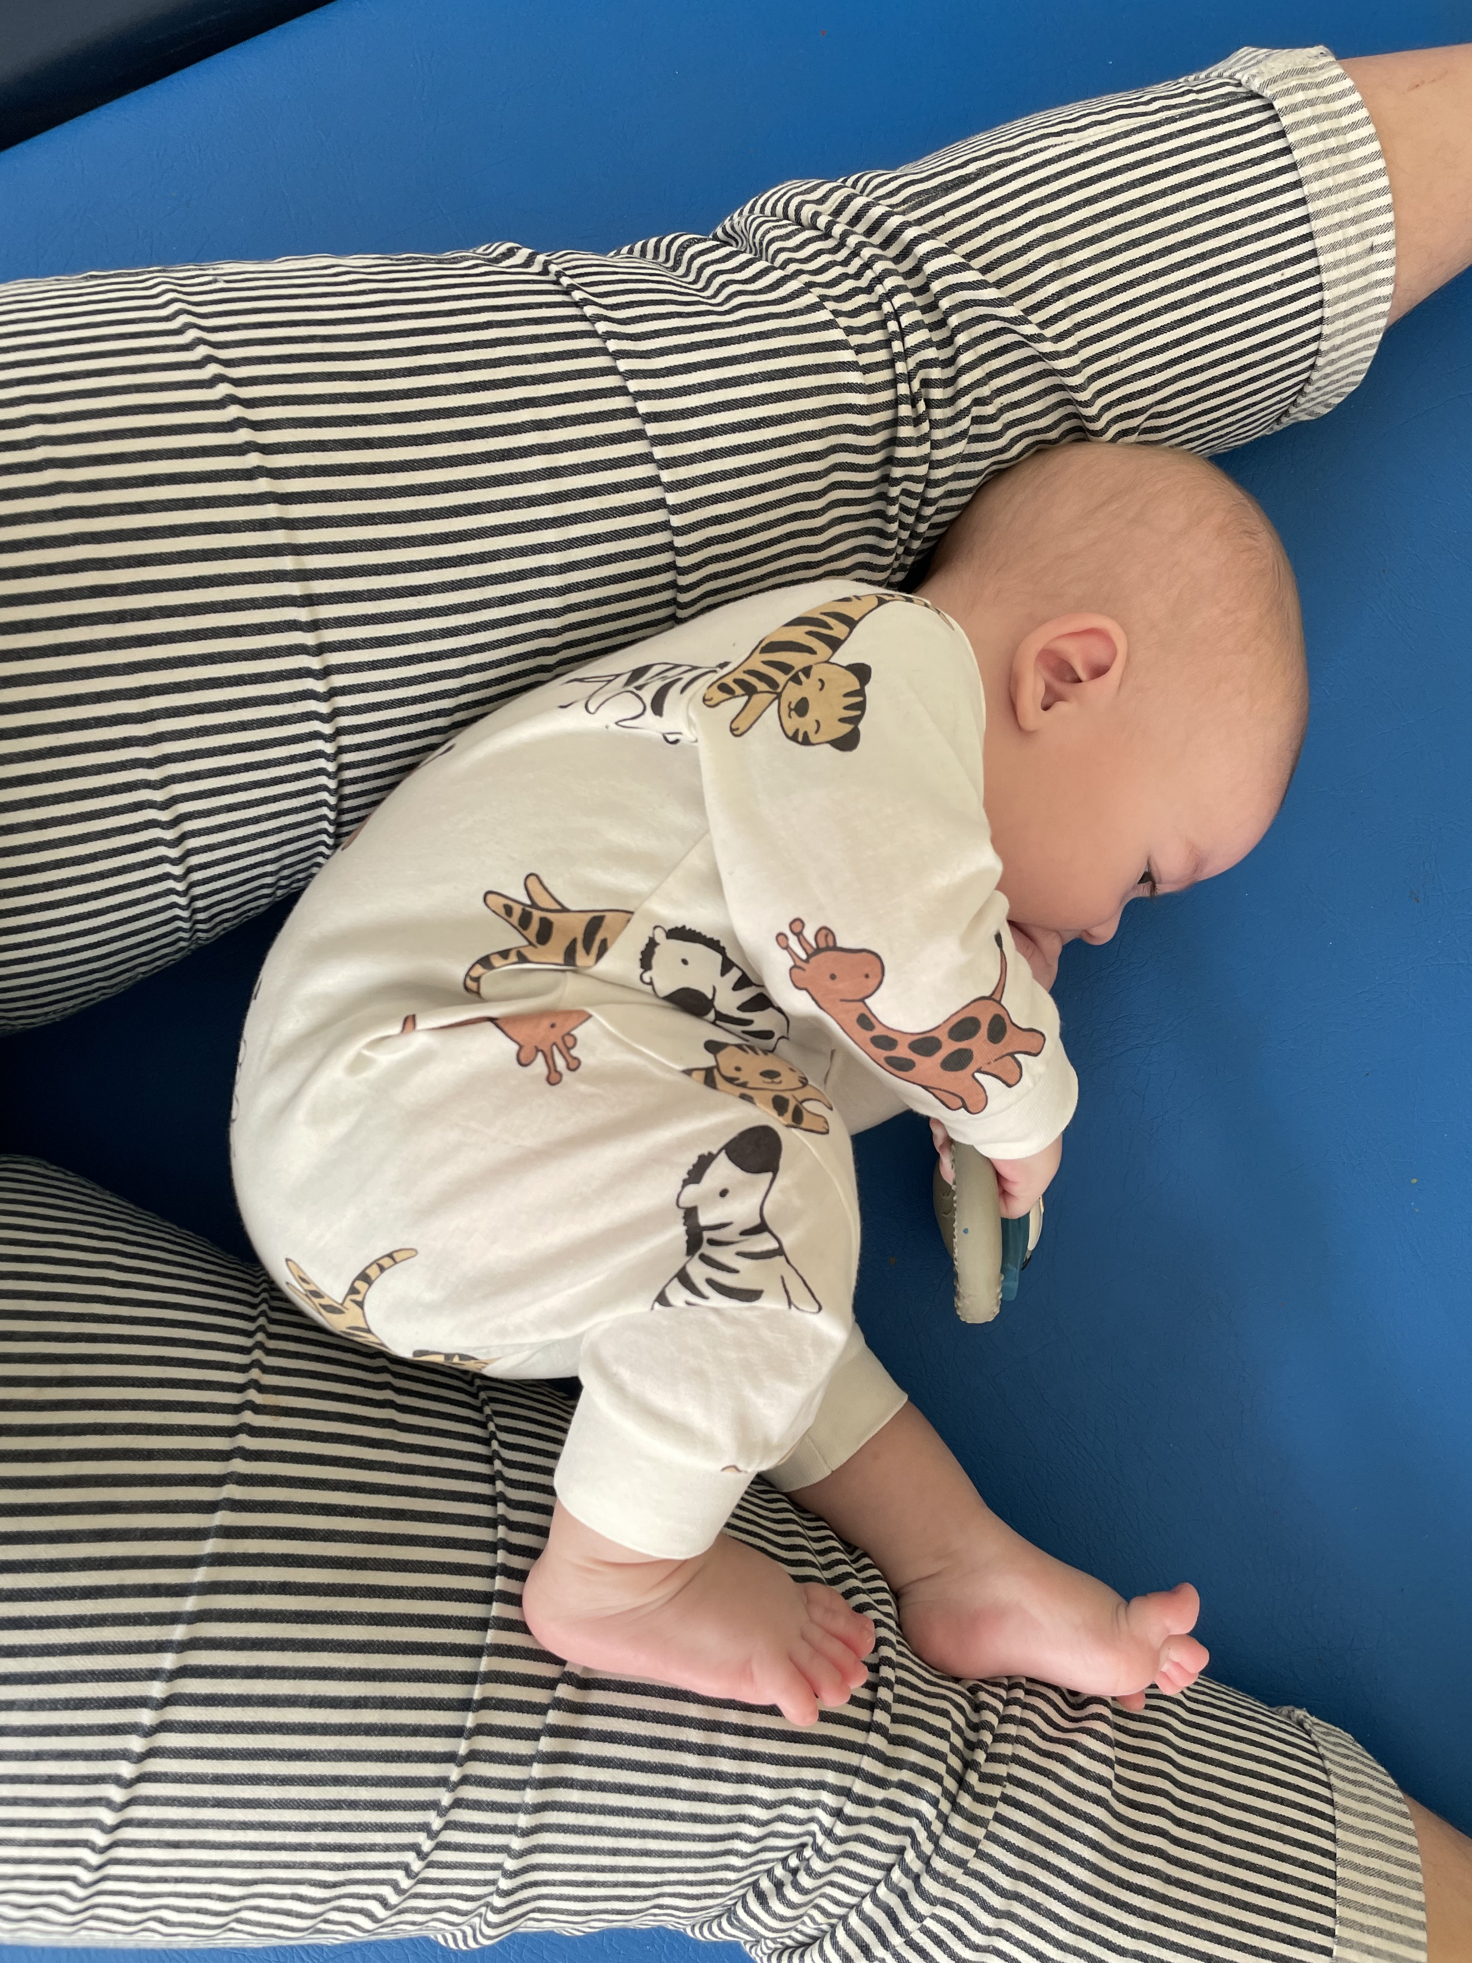
En pédiatrie on ne répare pas, on ne rééduque pas
On accompagne, on guide, on éduque

Slide 39
Et tout ça en respectant les structures plus souples, le besoin de plaisir et de sécurité du bébé et de sa famille

